Slide 1
μ同軸変換ケーブル
高速オシロ測定

Slide 2
変換ケーブル試作２号機

Slide 3
問題：キャリブレーションデータ
ある条件では一部のデータに欠けが観測される

Slide 4
データに欠けが生じる条件
FVTXラダー
FVTX-BEX
ROCのD3ポートに頻出する。 ROCのD1/D2ポートでは時々出る。カラムBのポートでは欠けが出ない。
μ同軸単体.vs.BEX+ μ同軸の組み合わせでは、 BEX+ μ同軸の方が頻度が高い。
Half Entry問題の時はLVDS電流2mVに対し、8mVの設定で改善されたが、このケースは8mVでも改善されない。
μ同軸では観測されるがFVTXラダー+FVTX-BEXでは観測されない。

Slide 5
デバッグの提案
正しいデータが観測されるケースがあり、μ同軸ケーブルが直接の問題ではない。
μ同軸ケーブル+D3ポートのコンビネーションで欠けが生じる。
カラムBD用のFPC変換ケーブルは製作していないので、FPCによる検証ができない。
前回のように、理研にてROCの裏面表面実装抵抗にプローブを当てて信号波形を観察する。
2021/7月の測定@理研

Slide 6
FVTX-BEXの考察
FVTXのバスエクステンダーでは手持ちのsParameter測定データが無いが、INTTのFPC変換ケーブルが60μmライン&スペースであるのに対し、FVTXのバスエクステンダーは40μmともっと条件が悪い。長さは20cmよりも若干短いが、恐らくINTTの20cmFPC変換ケーブルよりも、信号劣化が激しいのではないかと推察する。必要であれば、産技研でsParameterの直接測定を依頼したい（既存の治具が汎用可能か確かめる必要あり）。
FVTX-BEX
20cm変換ケーブル

Slide 7
デバッグ戦略
B3ポートのChip17~14の信号線で、FVTXとμ同軸ケーブル＋INTTで信号波形を測定→比較。
D3ポートのChip17~14の信号線で、同様にFVTXとμ同軸ケーブル＋INTTで信号波形を測定→比較。データに欠けが生じた際に μ同軸ケーブル＋INTTの信号に何らかの異常が無いか？
同じラダー+ケーブルのセットアップにも関わらず、B3/D3ポートで信号に違いが出るとは考えにくいが、他に現象を検証する有効な手立てが思いつかないのでご協力いただきたい。

Slide 8
ROCカラムB, Dの違いは？
データFPGAはB=Dが共通。
現在のところ関係しそうな回路の違いは見つかっていない。

Slide 9
データ欠けの傾向
Side-1
Side-0
BNLでもStrip 0<65でデータ欠けが起こる（ただしポートはカラムAで頻出）。

Slide 10
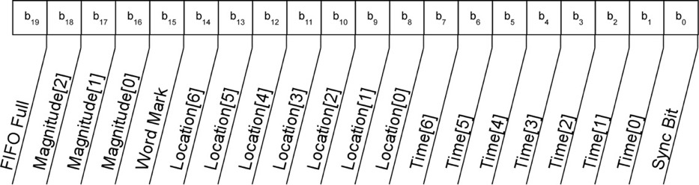
Strategy
1: Strip #64 ~ 127
0: Strip #0 ~ 63
time
Note that in time order, the Sync bit comes out first and the FIFO full bit comes out last.
If we observe data pattern b14=false, then the problem is in down stream, i.e. data is healthy. The problem is in the ROC.
If we don’t observe data pattern always b14=true, then the problem is in upstream. Most likely the initialization failure of FPHX chip. Slow control transmission issue of μ-Coax?

Slide 11
前回の20bitデータ測定(今回の条件ではこれよりも信号がはっきりしているはず。）

Slide 12
Column-D LVDS Terminators
(Side-0)

Slide 13
Column-D LVDS Terminators
(Side-1)

Slide 14
Column-D LVDS Terminators Station-3

Slide 15
Column-D Sta-3, Chip-1~4
Column-B Sta-3, Chip-1~4

Slide 16
Column-D

Slide 17
Column-B LVDS Terminators
(Side-0)

Slide 18
Column-B LVDS Terminators
(Side-1)

Slide 19
Column-B LVDS Terminators Station-3

Slide 20
Column-B

Slide 21
ROC Column-D Power Distribution

Slide 22
2021年7月の波形測定の様子

Slide 23
2022/6/22測定のまとめ

Slide 24
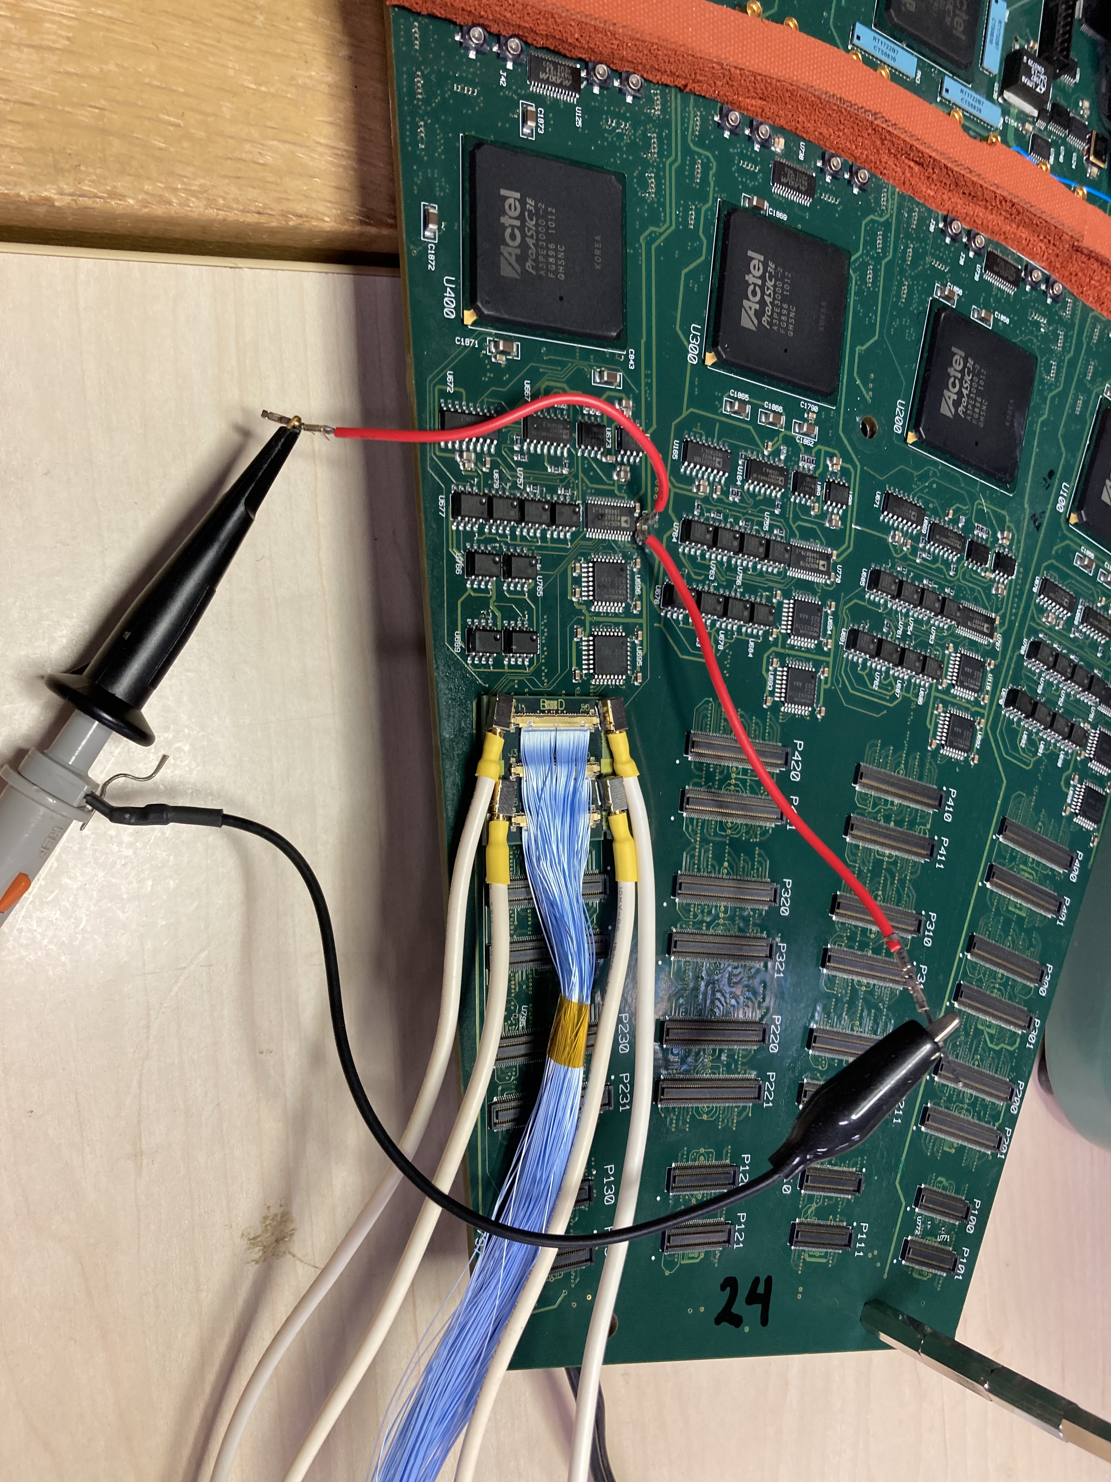
測定条件
オシロスコープのトリガーはプローブするデータ自身ではなく、キャリブレーションパルスを使う。
Interception BoardのInjectはコピーが２ピンに出力されている。差動プローブで観測するとキャンセルされる。
Interception Boardでのキャリブレーションパルスは、300MHzでは観測できたが(次ページ参照）、産技研の高速オシロではノイズばかりで観測できず。
結局C2265の両足に半田付けしたPig tailをプローブして高速オシロのトリガーとした。

Slide 25
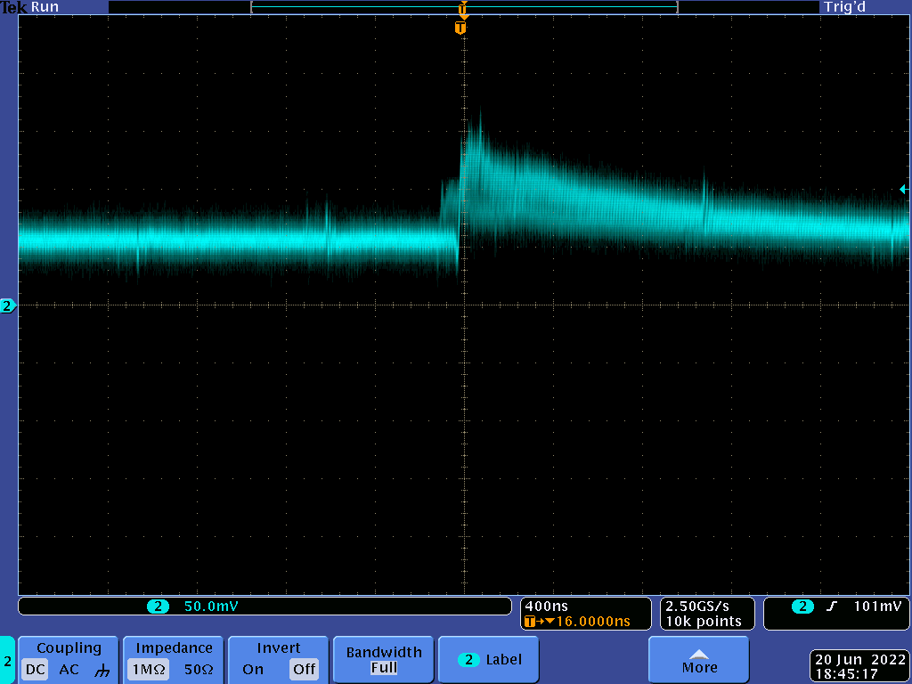
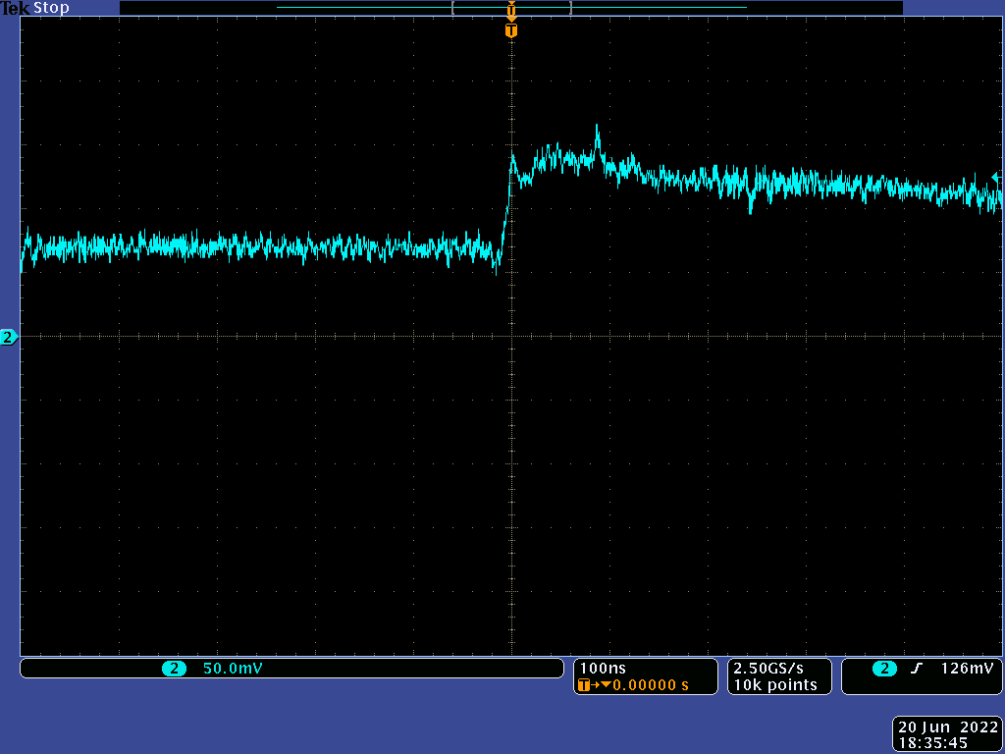
Interception Boardで観測したキャリブレーションパルス
Amplitude 50mV
Offset 50mV
25cm マイクロ同軸＋BEXの間で観測。以外に振幅が小さい。Offsetは謎。

Slide 26
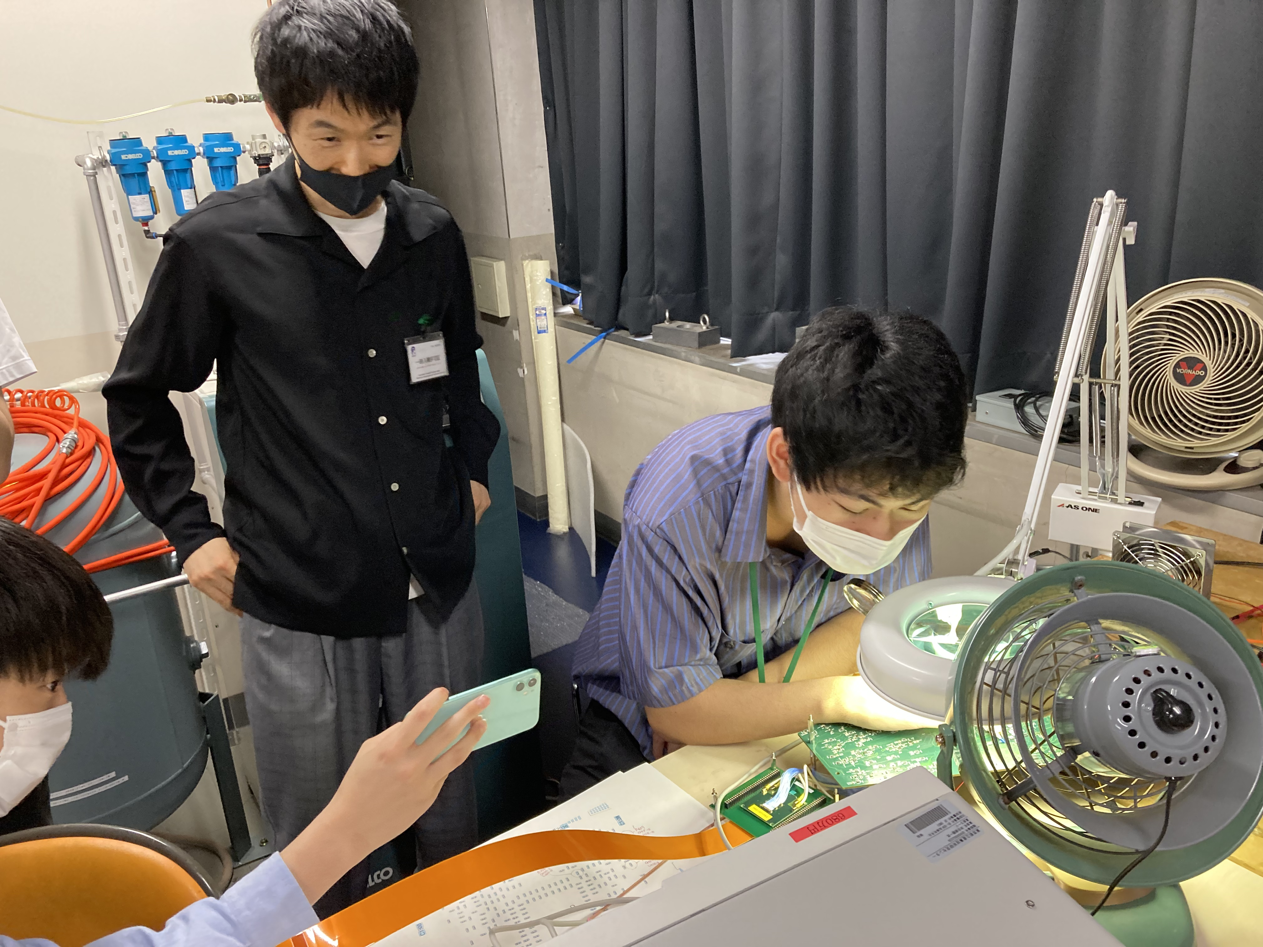
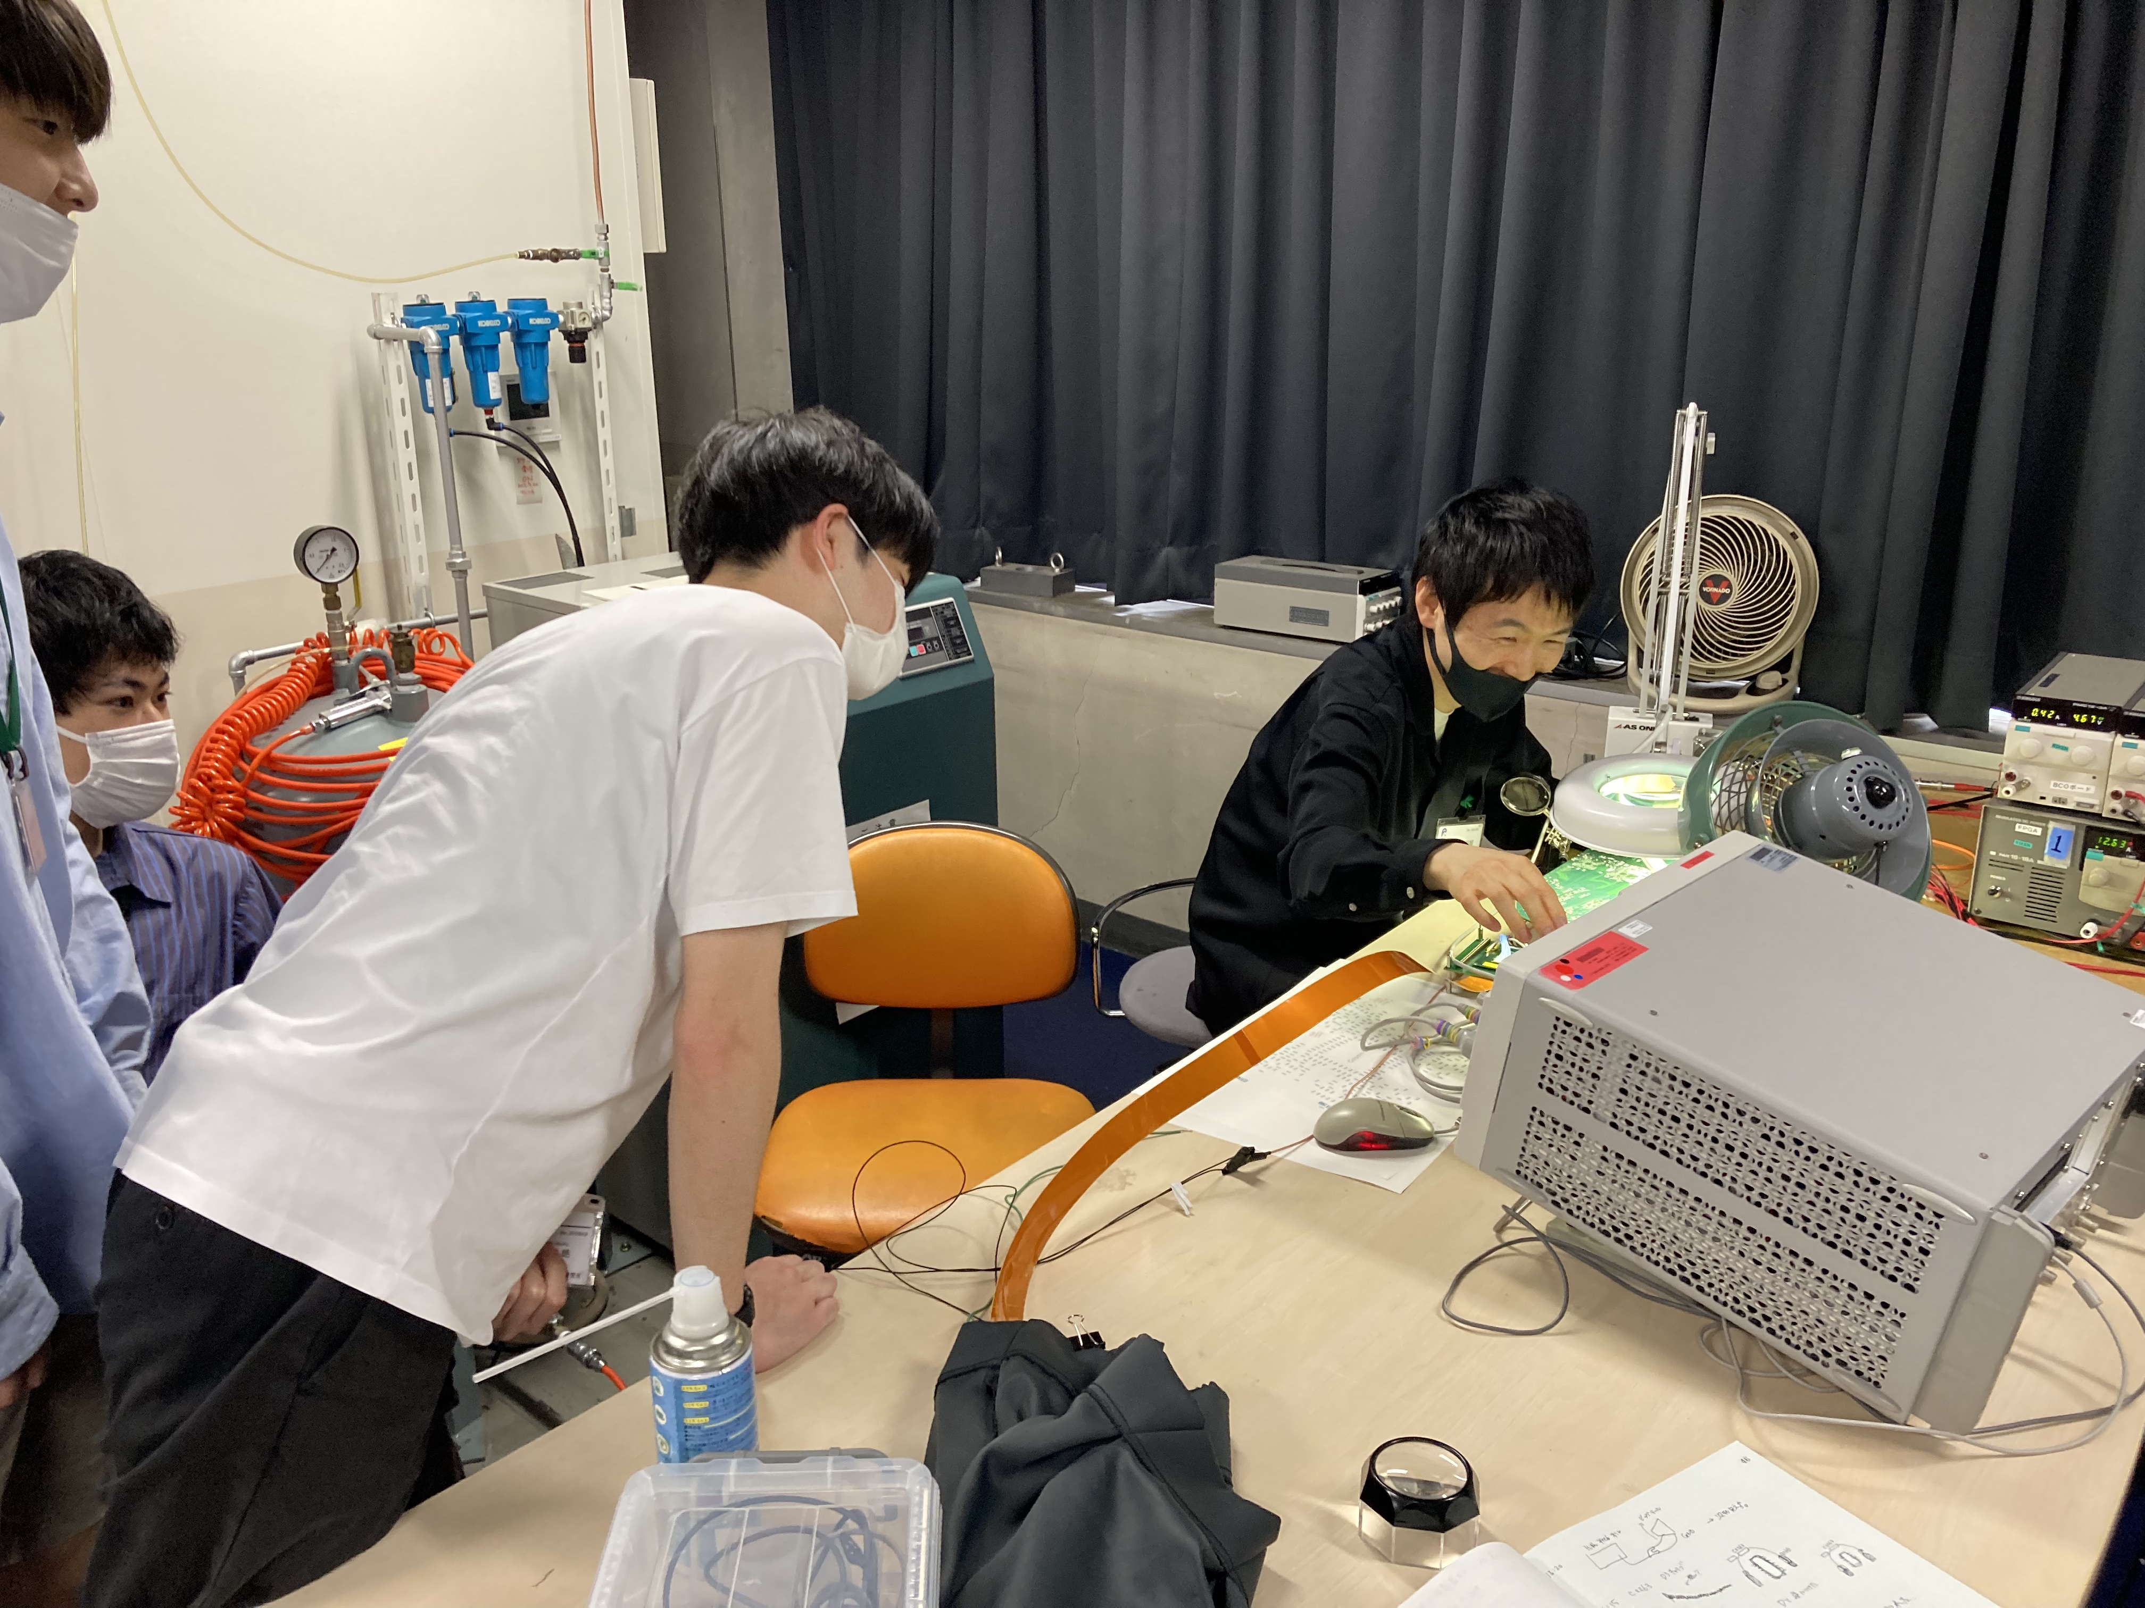

Slide 27
